Slide 1
Уголок экспериментирования
во 2-ой младшей группе
Воспитатели : НаумоваЛ.В.
Светкова А.М.

Slide 2
То, что я услышал, я забыл, То, что я увидел, я помню, То, что я сделал, я знаю.
(китайская пословица)

Slide 3
Экспериментирование – это познание окружающей действительности в процессе специально организованных опытов и экспериментов.

Slide 5
Требования к оборудованию уголка экспериментирования в группе Безопасность для жизни и здоровья детей;
Доступность ; Содержательность

Slide 6
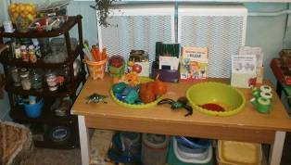
Уголок экспериментирования делится на следующие компоненты
Компонент дидактический
Компонент оборудования Компонент стимулирующий

Slide 7
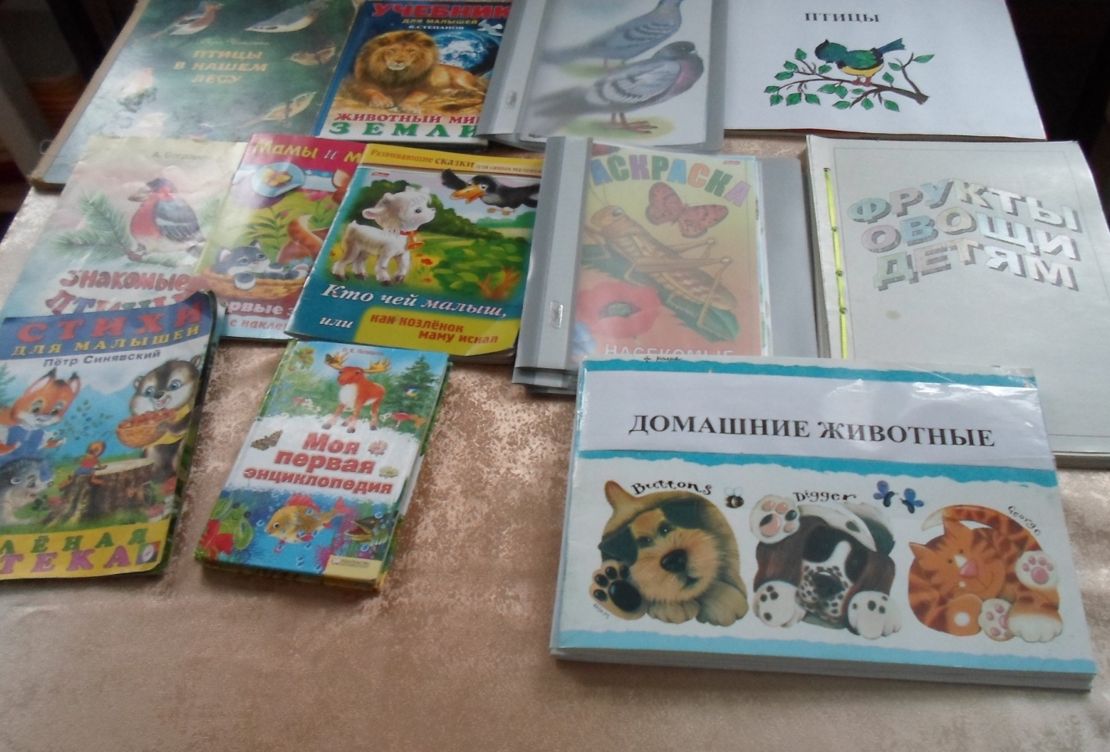
Дидактический компонент Познавательные книги, детские энциклопедии, тематические альбомы.

Slide 8
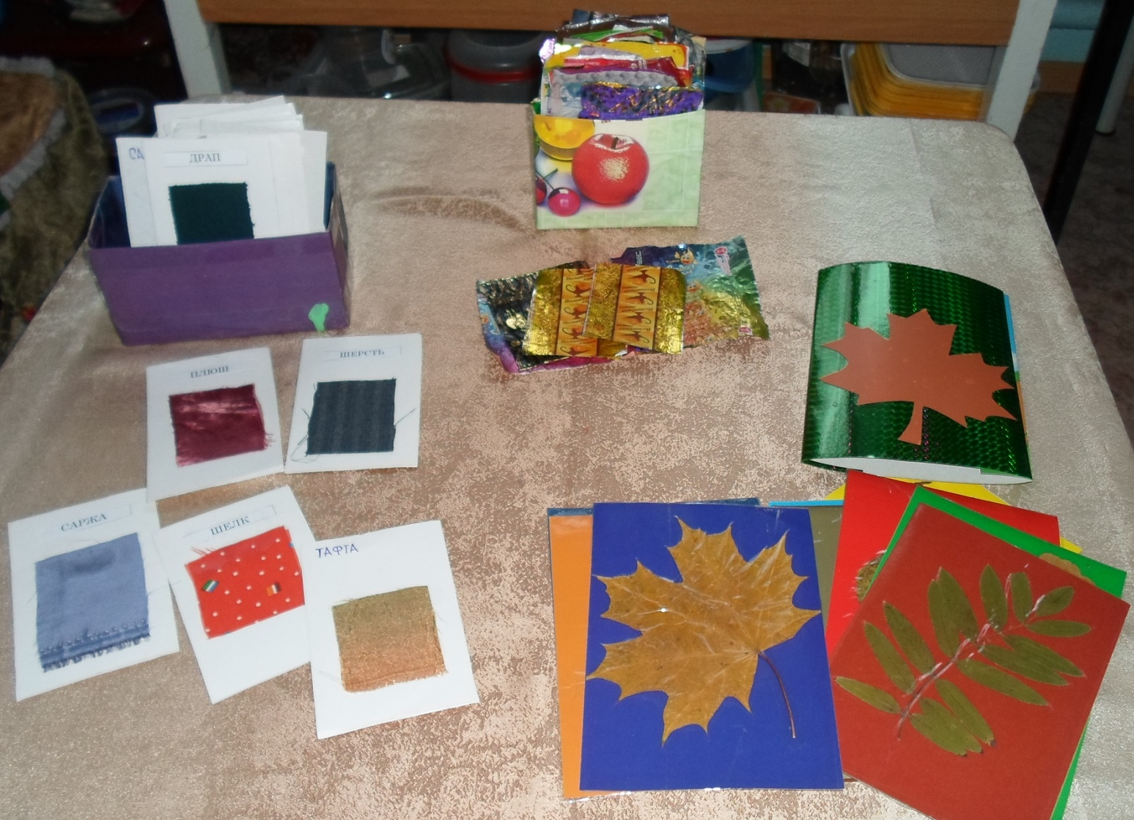
Коллекции

Slide 9
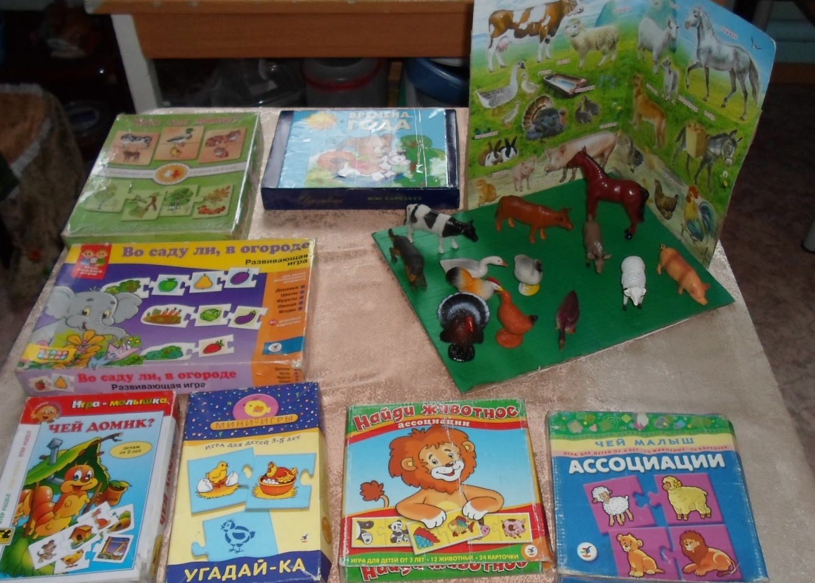
Дидактические игры

Slide 10
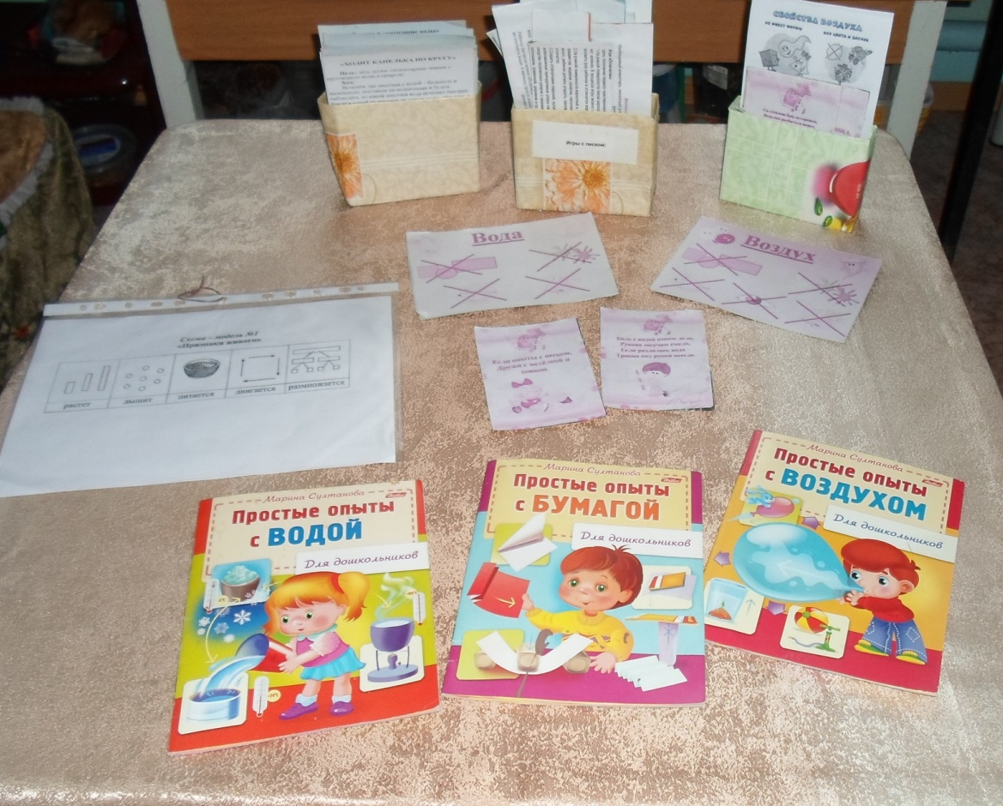
Картотеки опытов , алгоритмы выполнения опытов , схемы выполнения опытов правила поведения в уголке экспериментирования

Slide 11
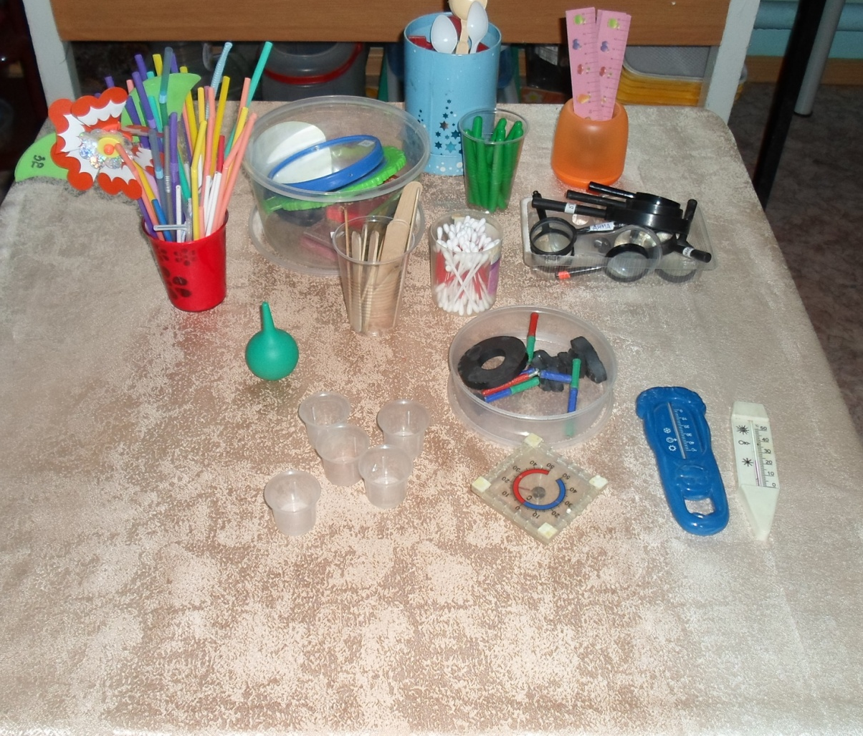
Компонент оборудования
Приборы- помощники

Slide 12
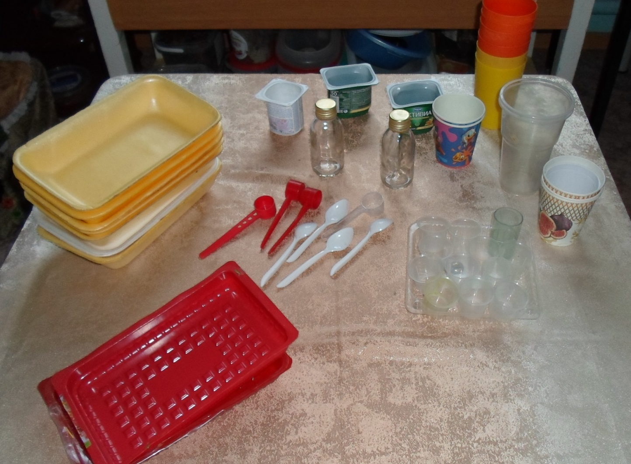
Лабораторная посуда

Slide 13
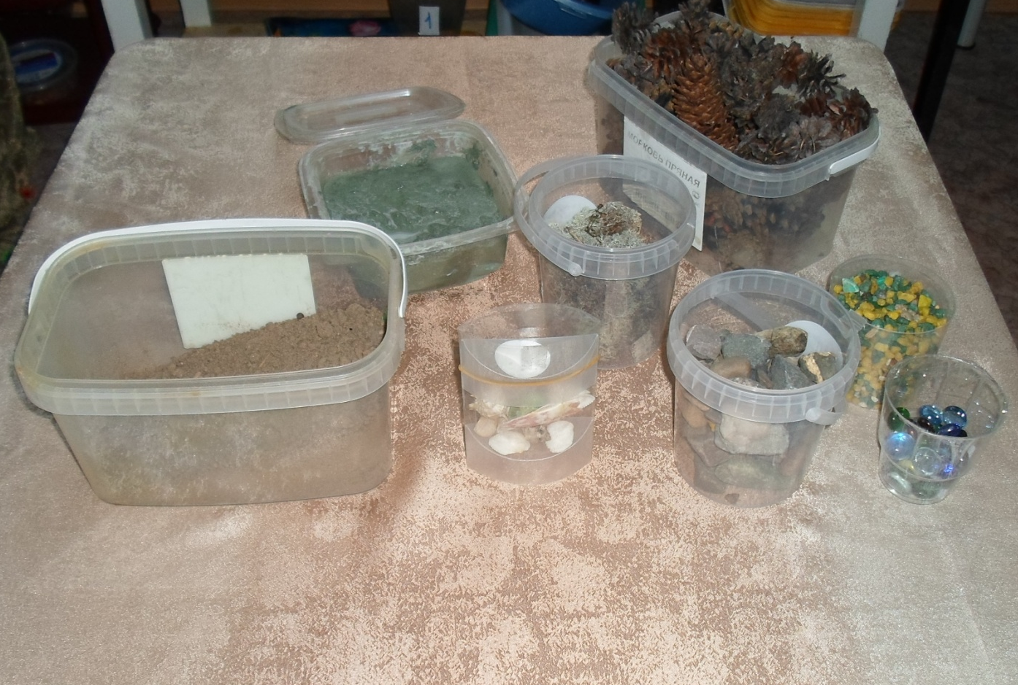
Компонент стимулирующий Природный материал

Slide 14
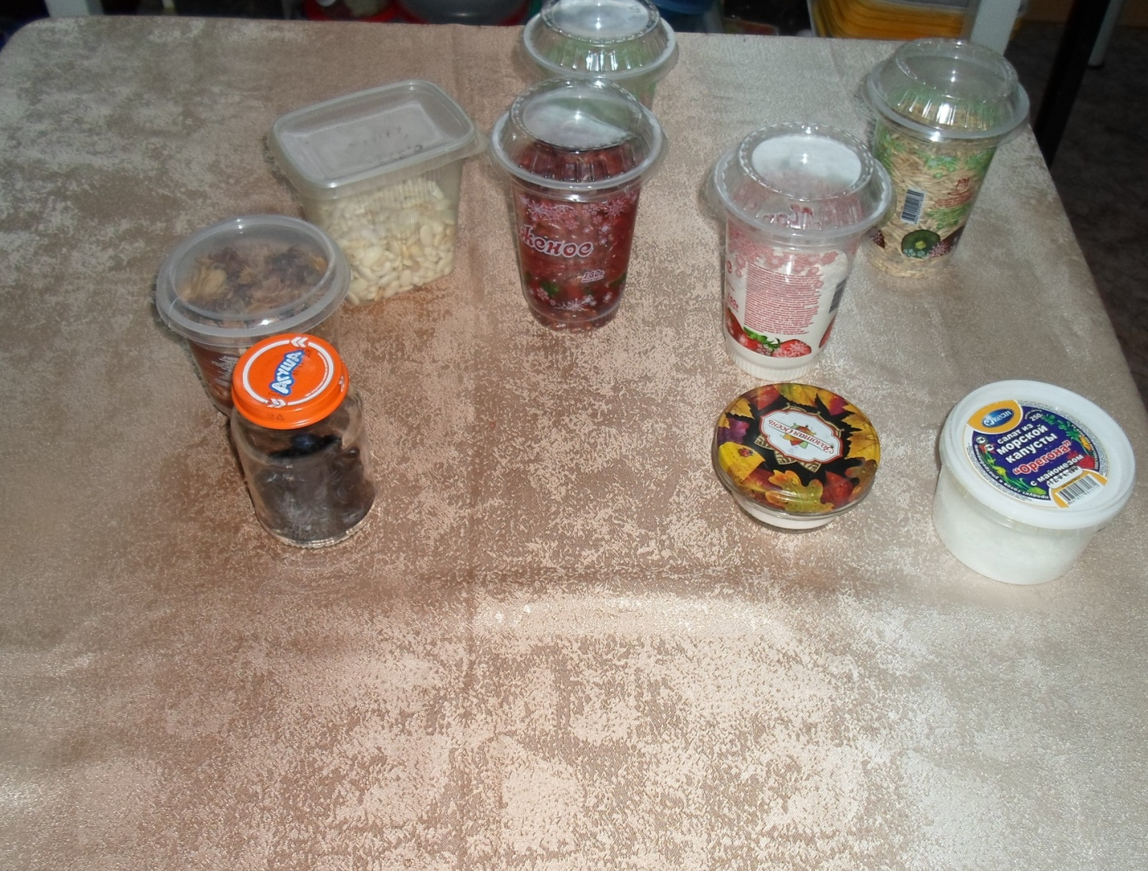
Семена растений , разные вещества

Slide 15
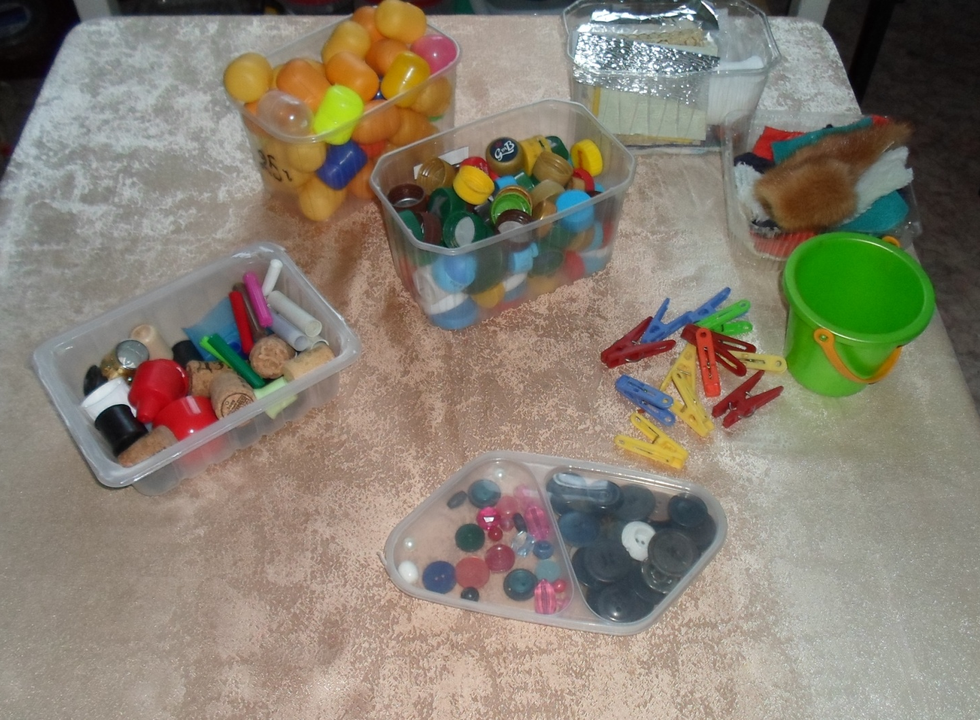
Утилизированный материал

Slide 16
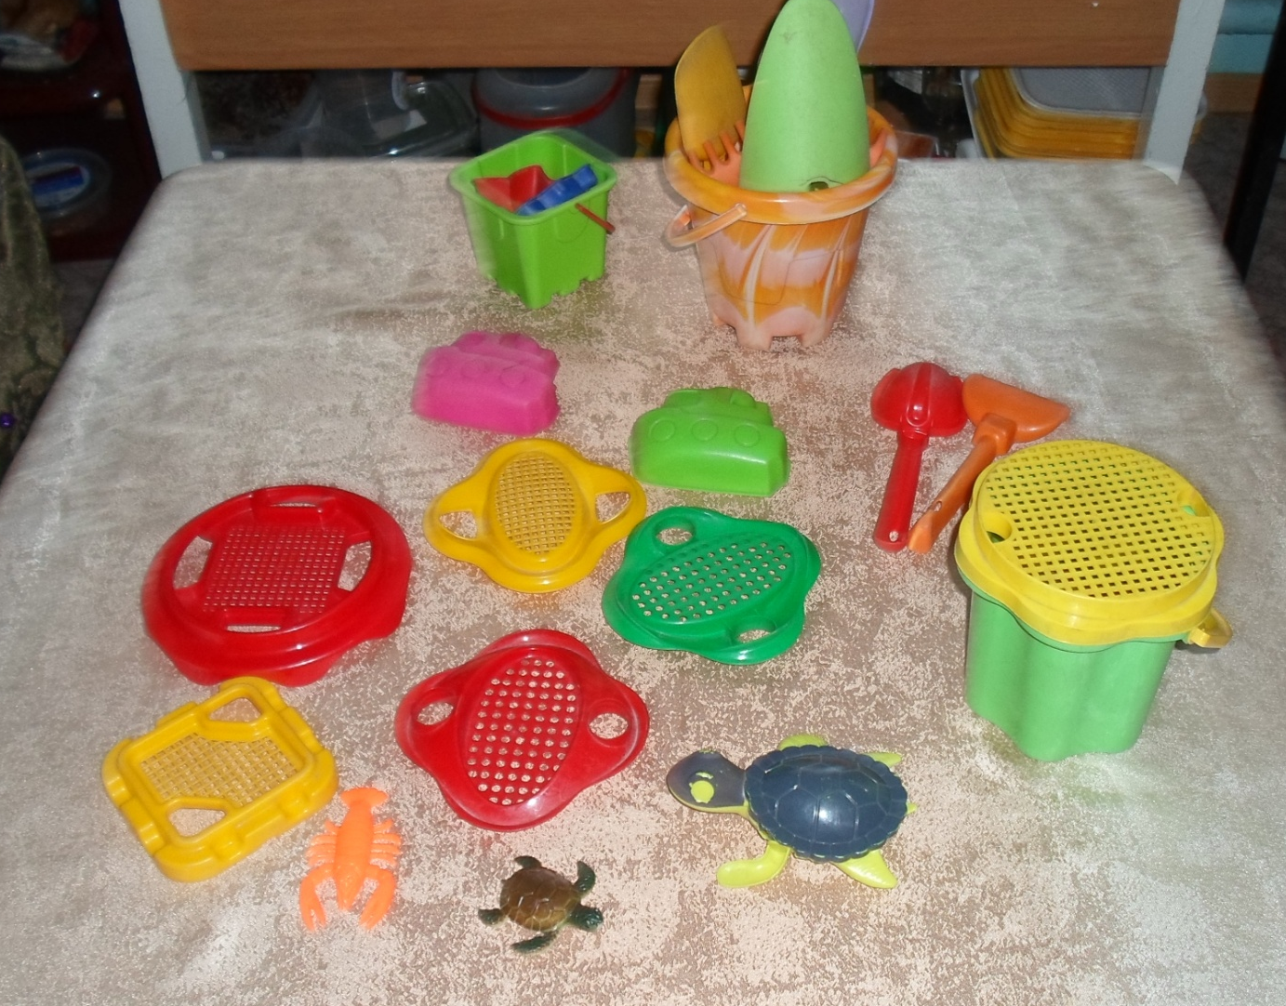
Игрушки для игр с песком

Slide 17
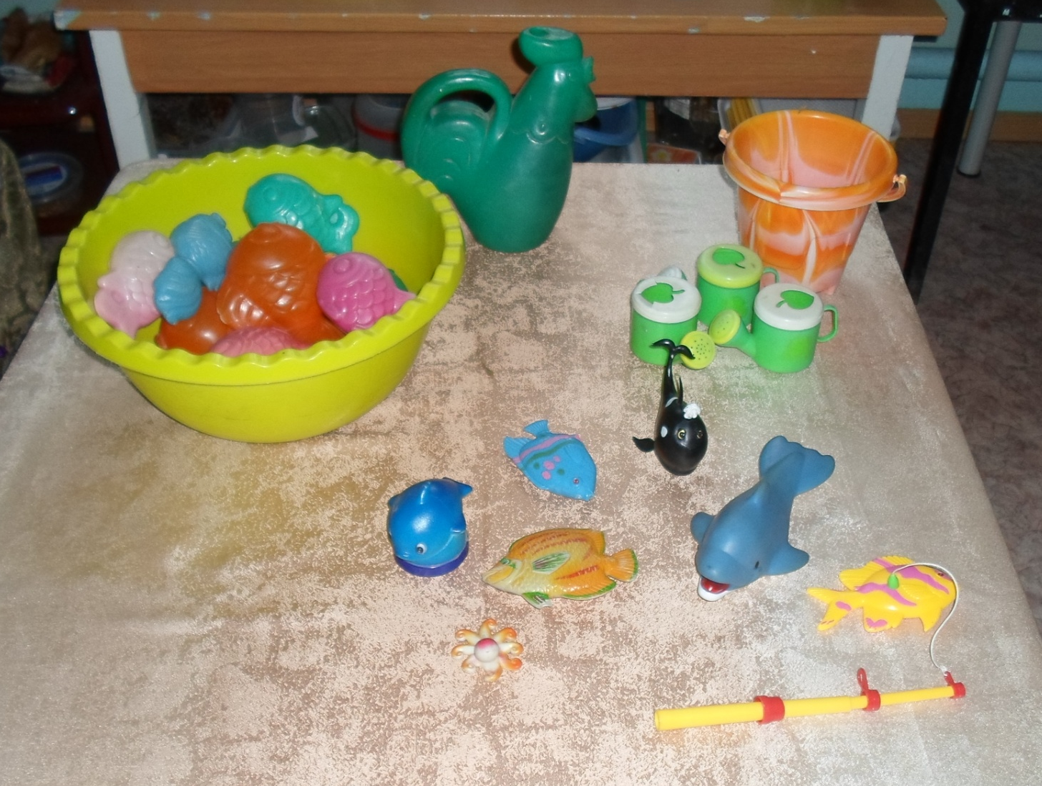
Игрушки для игр с водой

Slide 18
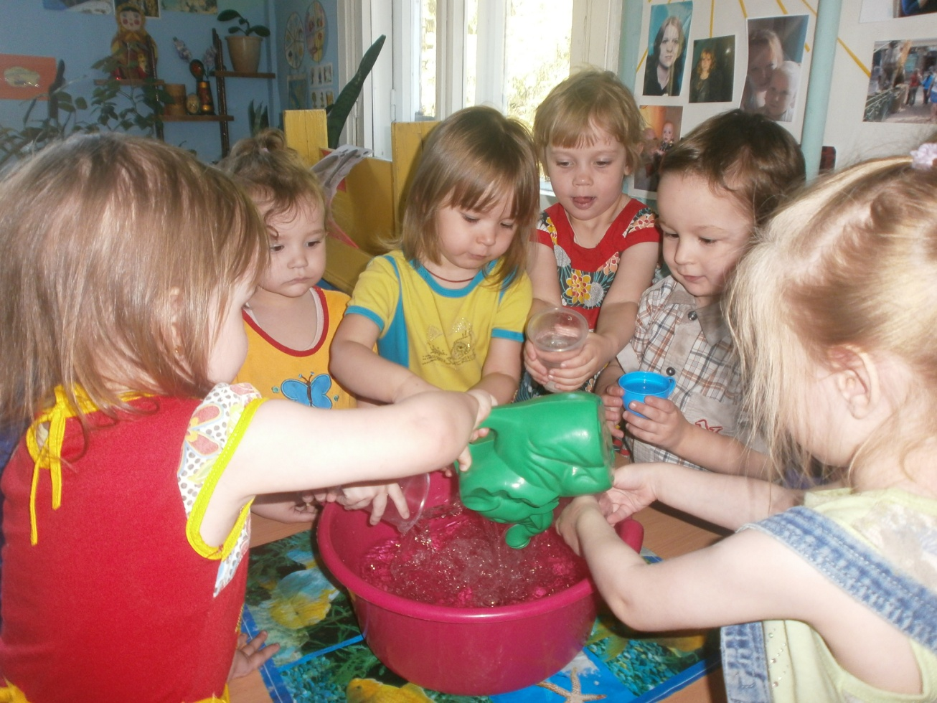
В уголке экспериментирования дети играют с песком и глиной, водой и снегом, камнями.

Slide 19
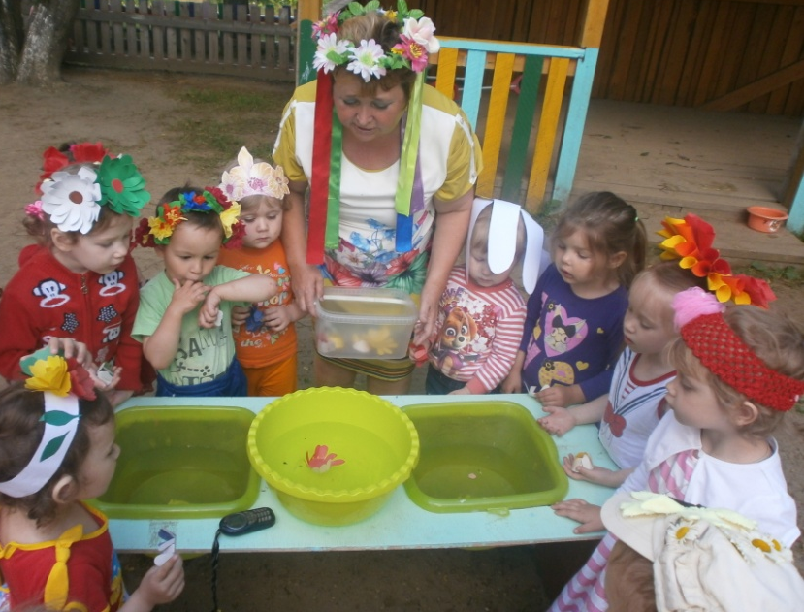
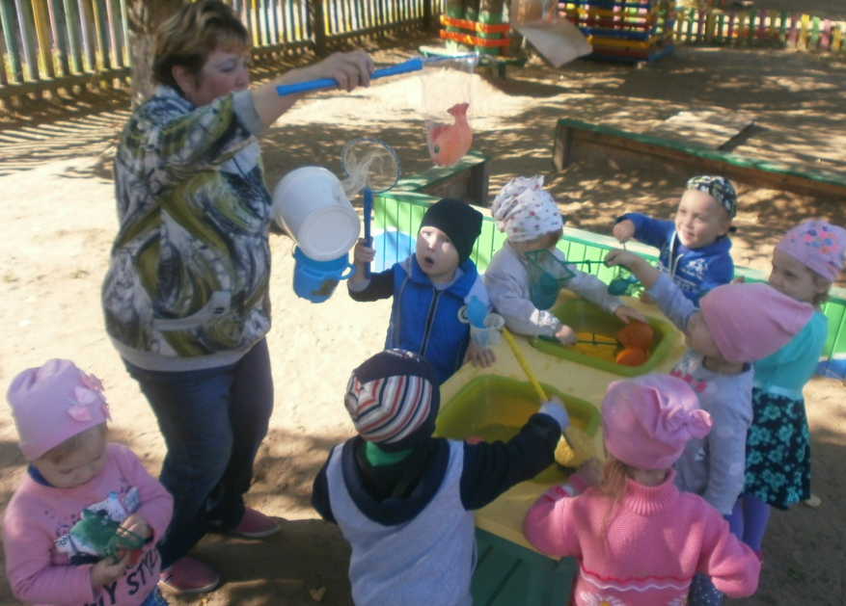
Удивляемся всему: Как? Зачем? И почему?

Slide 20
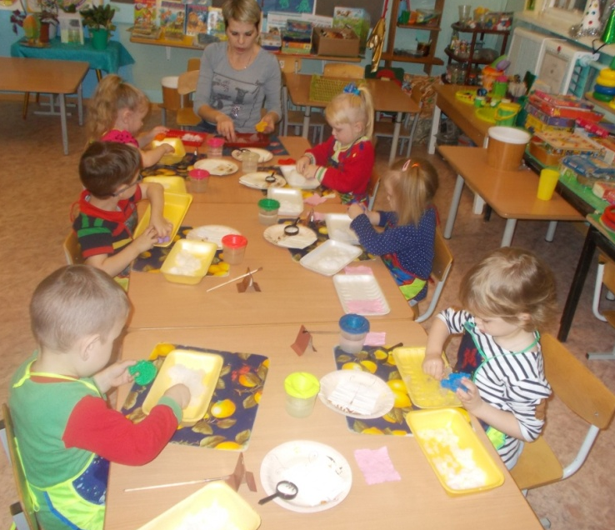
Это всё – эксперименты – интересные моменты!

Slide 21
Грамотное сочетание материалов и оборудования в уголке экспериментирования способствуют овладению детьми средствами познавательной деятельности, способам действий, обследованию объектов, расширению познавательного опыта.

Slide 22
Спасибо за внимание!

